Slide 1

BEYAZ BAYRAK ÇALIŞMALARI
T.C SAĞLIK BAKANLIĞI
T.C MİLLİ EĞİTİM BAKANLIĞI

Slide 2
BEYAZ BAYRAK ÇALIŞMALARI
Beyaz Bayrak Protokolü
Millî Eğitim Bakanlığı ile Sağlık Bakanlığı arasında 2006 yılından itibaren uygulanmakta olan “Beyaz Bayrak İşbirliği protokolü” 08.06.2015 tarihinden itibaren 4 yıl süreyle geçerli olmak üzere yeniden imzalanarak yürürlüğe konulmuştur.

Slide 3
BEYAZ BAYRAK ÇALIŞMALARI
Millî Eğitim Bakanlığına bağlı örgün ve yaygın eğitim kurumlarının temizlik ve hijyen konusunda teşvik edilmesi, okul sağlığının daha iyi düzeye çıkarılması, yaşam kalitesinin yükseltilmesi ve yeterli eğitim almış sağlıklı nesiller yetiştirilmesi amaçlanmaktadır.
Projenin Amacı

Slide 4
BEYAZ BAYRAK ÇALIŞMALARI
Millî Eğitim Bakanlığına bağlı örgün ve yaygın eğitim kurumlarının temizlik ve hijyen konusunda teşvik edilmesi, okul sağlığının daha iyi düzeye çıkarılması, yaşam kalitesinin yükseltilmesi ve yeterli eğitim almış sağlıklı nesiller yetiştirilmesi amaçlanmaktadır. Temiz ve hijyenik ortamların sağlanması kadar devamını sürdürmekte önemlidir. Bu ortamları kullananlarında bu kriterlerin korunmasında ve devamının sağlanmasında büyük önem taşımaktadır. Bu amaçla projenin kazanımlarından biriside farkındalık yaratmaktır. Projede başarılı olmak ve devamını sağlamak öğrencilerimizle birlikte onlara eğitim veren
Eğitimcilerimizin, kurumda çalışan tüm personelimizin ve velilerimizin katılımlarının sağlanması ve projeye sahip çıkmaları ile olacaktır.
‘’Beyaz Bayrak’’ projesi bireysel bir proje olmayıp kurum çatısı altında olan her bireyi kapsamaktadır.
Projenin Amacı

Slide 5


BEYAZ BAYRAK ÇALIŞMALARI
Taraflar-Yetkili Birimler
Halk Sağlığı Genel Müdürlüğü
Çevre Sağlığı Daire Başkanlığı
Destek Hizmetleri Genel Müdürlüğü

Slide 6
BEYAZ BAYRAK ÇALIŞMALARI
T.C. Milli Eğitim Bakanlığına bağlı kamu ve özel;
Anaokulu, ilkokul, ortaokul, liseler ve Pansiyonlu okullar
Mesleki Eğitim Merkezi, Halk Eğitim Merkezi, Özel Eğitim ve Rehabilitasyon Merkezleri ve İş Sağlığı Eğitim Merkezleridir.
Beyaz Bayrak Kapsamında olan Eğitim Kurumları

Slide 7
BEYAZ BAYRAK ÇALIŞMALARI
Komisyonlar:
1-İl Denetim Komisyonu Üyeleri :
İl Sağlık Müdürlüğü ve İl Milli Eğitim Müdürlüklerinden ikişer görevli olmak üzere 4 (dört) kişiden oluşan Üst Denetim Ekibi.
Görevleri :
İlçe Denetim Ekipleri ile koordineli çalışmak ve İlçe denetim ekiplerince kritik pozisyondaki okullarda üst denetim yapmak.

Slide 8
BEYAZ BAYRAK ÇALIŞMALARI
Komisyonlar:
2-İlçe Denetim Komisyonu Üyeleri :
İlçe Sağlık Müdürlüğü ve İlçe Milli Eğitim Müdürlüklerinden ikişer görevli olmak üzere 4 (dört) kişiden oluşan Denetim Ekibi.
Görevleri :
İlçe Denetim Ekipleri beyaz bayrak denetim formuna göre okullarda denetim yaparak puanlama kriterlerine göre beyaz bayrak çalışmalarını yapmak. ilçe milli eğitim denetim ekipleri bu formun sekretaryasını yaparak beyaz bayrak almayı hak kazanan okulların listelerini milli eğitim müdürlüklerine gönderilmesini sağlamak.

Slide 9
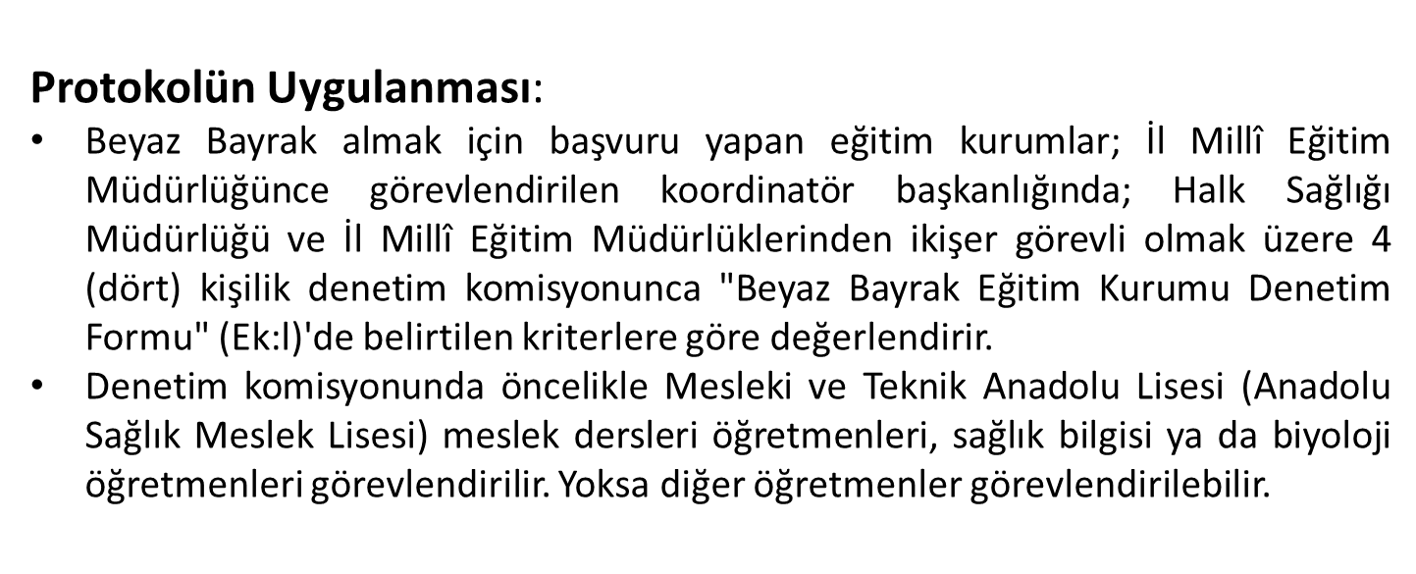
BEYAZ BAYRAK ÇALIŞMALARI
Komisyonlar

Slide 10
BEYAZ BAYRAK ÇALIŞMALARI
Sağlık Bakanlığının Yükümlülükleri
Bu Protokol kapsamında İl Sağlık Müdürlüklerine gerekli talimatlar vermek ve yürütülecek iş ve işlemler konusunda bilgilendirmek, yürütülen faaliyetlerde ihtiyaç duyulan araç-gereç, malzeme giderleri için (beyaz bayrak, pirinç levha vb.) bütçe ayırmak, İl Milli Eğitim Müdürlüğünün yeterli olmadığı durumlarda denetim için vasıta görevlendirmesi yapmak,

Slide 11
BEYAZ BAYRAK ÇALIŞMALARI
Başvuruda bulunan okulların içme-kullanma suyu İhtiyacı şebekeden başka bir kaynaktan (kuyu vb.) temin edilmesi ya da şebekeden temin edilen suyun su deposunda bekletilerek kullanılması durumunda kontrol izlemesi amaçlı su numunesi alınarak analizlerini yaptırmak ve sonuçları okul idaresine bildirmek. İllerde görev yapan koordinatörler ile denetim komisyonunda görev yapan personeli her eğitim-öğretim yılı sonunda Sağlık Bakanlığı ve Milli Eğitim Bakanlığı koordinasyonunda yapılacak beyaz bayrak seminerinde ve çalıştayda yer almak.
Sağlık Bakanlığının Yükümlülükleri

Slide 12
BEYAZ BAYRAK ÇALIŞMALARI
Bu Protokol kapsamında il millî eğitim müdürlüklerine gerekli talimattan vermek ve yürütülecek iş ve işlemler konusunda bilgilendirmek, Bu kapsamda yürütülen faaliyetler için gerekli vasıta görevlendirmesinin il millî eğitim müdürlüklerince yıllık olarak yapılmasını sağlamak, ihtiyaç duyulan araç-gereç, malzeme giderleri için (sertifika, yakıt vb.) bütçe ayırmak, İl millî eğitim müdürlüklerince illerde bu protokol ile ilgili yürütülecek iş ve işlemlerden sorumlu 1 (bir) koordinatör ve denetim komisyonunda yer alacak en az 2 (iki) personeli belirlemek ve bunlarla ilgili görevlendirme onaylarını almak,
Milli Eğitim Bakanlığının Yükümlülükleri

Slide 13
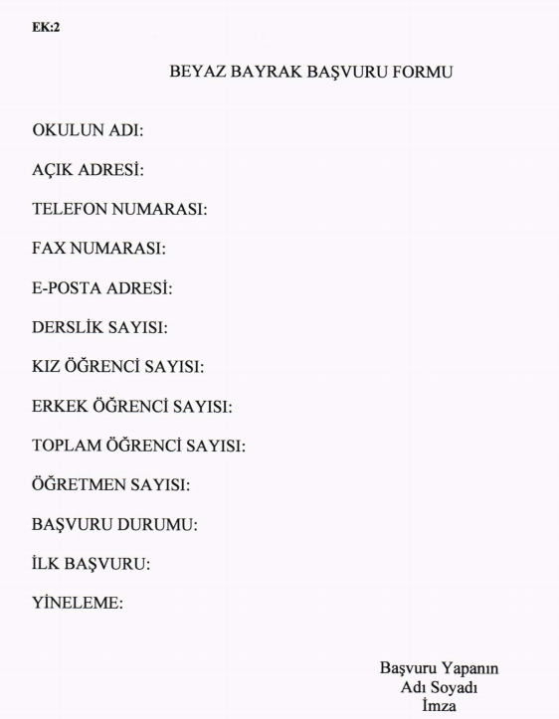
1-Başvuru:
BEYAZ BAYRAK ÇALIŞMALARI
İŞLEMLER:

Slide 14
BEYAZ BAYRAK ÇALIŞMALARI
2) Başvurudan itibaren 2 ay içerisinde denetim gerçekleştirilir.
3) Denetim yapılacak tarih aralığı eğitim kurumlarına bildirilir.
4) Eğitim-Öğretim yılı kapsamındaki her dönemin ilk ve son haftası değerlendirme YAPILMAZ.
İŞLEMLER:

Slide 15
BEYAZ BAYRAK ÇALIŞMALARI
5) Değerlendirme Sonucu “Beyaz Bayrak” almaya hak kazanan eğitim kurumlarına 3 yıl geçerli olmak üzere ;
Sertifika
Beyaz Bayrak
Pirinç Levha
verilir.
İŞLEMLER:

Slide 16
BEYAZ BAYRAK ÇALIŞMALARI
6) 3 yıl boyunca periyodik denetimler yapılır.
7) 3 yıl sonunda tekrar başvuru yapılır, denetim sonucunda kriterler devam etmiyorsa veya başvuru yapılmamışsa “Pirinç Levha” ve “Beyaz Bayrak” geri alınır.
8) Değerlendirme Sonucu gerekli puanı alamayan eğitim kurumları, denetimden en az 3 ay sonra tekrar başvuru yapabilir.
9) Düzenlenen denetim formları değerlendirme yapıldıktan sonra eğitim kurumlarına bildirilir.
İŞLEMLER:

Slide 17
BEYAZ BAYRAK ÇALIŞMALARI
10) Aynı bina içerisinde anaokulu, ilkokul, ortaokul ve lisesi bulunan eğitim kurumları başvurularını bu bölümler için ayrı ayrı yapar.
11) Bunların değerlendirilmesi sonucu beyaz bayrak alması uygun görülürse;
1 adet beyaz bayrak ve pirinç levha
Diğer bölümler için ise ayrı ayrı sertifika
Düzenlenir.
İŞLEMLER:

Slide 18
BEYAZ BAYRAK ÇALIŞMALARI
Değerlendirme Puan Tablosu:
AĞIRLIKLI PUAN
A- OKUL ÇEVRESİ 7
B- BİNA İÇİ 3
C- KORİDORLAR 4
D- SINIFLAR 10
E- İDARİ BİRİM-ÖĞRETMEN ODASI-KÜTÜPHANE 3
F- SPOR SALONU,TİYATRO SALONU,ATÖLYELER,LABORATUVARLAR 3
G- TUVALET VE LAVABOLAR 21
H- İÇME SUYU 12
I- KANTİN/KOOPERATİF/YEMEKHANE 26
J- İLK YARDIM 4
K- DİĞER 7
TOPLAM PUAN : 100

Slide 19
Beyaz bayrak denetim formu
BEYAZ BAYRAK ÇALIŞMALARI

Slide 20
BEYAZ BAYRAK ÇALIŞMALARI
Beyaz bayrak denetim formu

Slide 21
BEYAZ BAYRAK ÇALIŞMALARI
Beyaz bayrak denetim formu

Slide 22
BEYAZ BAYRAK ÇALIŞMALARI
BEYAZ BAYRAK ÇALIŞMALARI
Beyaz bayrak denetim formu

Slide 23
BEYAZ BAYRAK ÇALIŞMALARI
BEYAZ BAYRAK” OKUL DENETİM FORMU DOLDURMA KLAVUZU
AP: ağırlıklı puan,
VP: verilen puan anlamına gelmektedir.
Puanlamada ;
Toplamda 100 üzerinden 90 puan alan okul,
Spor salonu, tiyatro salonu, atölye ve laboratuvardan (F Bölümü) hiçbirisi bulunmayan okullarda 97 üzerinden 87 puan alan okul,
Kantini (I Bölümü) bulunmayan okullarda 73 üzerinden 66 puan alan okul,
Spor salonu, tiyatro salonu, atölye, laboratuvar (F Bölümü) ve kantin (I Bölümü) bölümlerinden hiçbirisi bulunmayan okullarda 70 üzerinden 63 puan alan okul ,
“Beyaz Bayrak” almaya hak kazanır.

Slide 24
BEYAZ BAYRAK ÇALIŞMALARI
BEYAZ BAYRAK” OKUL DENETİM FORMU DOLDURMA KLAVUZU
Madde 10 ve 15’te çöp kovası kapaksız ise 1 puan verilecektir.
Madde 25’te 20 kız öğrenci için bir, 40 erkek öğrenci için bir tuvalet olacak biçimde hesaplama yapılarak her iki grup için de yeterli sayıda ise tam, biri için yeterli sayıda ise 1 puan verilecektir.
Madde 27’de 60 öğrenci için bir lavabo olacak biçimde hesaplama yapılacaktır.
Madde 31 ve 32’de sayılan her bir özellik için 1 puan verilecektir.

Slide 25
BEYAZ BAYRAK ÇALIŞMALARI
BEYAZ BAYRAK” OKUL DENETİM FORMU DOLDURMA KLAVUZU
Madde 35’te kuyu suyu kullanılıyorsa 1 puan verilecektir.
Su deposu olmayan okullarda Madde 37 ve 38 için puan verilmeyecek, 2 puan Madde 35’e eklenecektir.
Madde 39 için yerinde klor ölçümü yapılacaktır.
Madde 40 için su numunesi alınacak ve İTASHY (İnsani Tüketim Amaçlı Sular Hakkında Yönetmelik) Ek-1a’da yer alan 3 mikrobiyolojik parametreye uygunluk değerlendirilecektir.
Madde 41’de kontrollerin yapıldığı beyan edildiği halde kayıtlar gösterilemezse 3 puan verilecektir.
Madde 52’de İlk yardım Yönetmeliği gereği her 20 personel için ilkyardım eğitimi almış bir personel olacak biçimde toplam personel sayısına göre hesaplama yapılacaktır.

Slide 26
BEYAZ BAYRAK ÇALIŞMALARI
FORMDA YER ALAN BAZI HUSUSLARA İLİŞKİN AÇIKLAMALAR
Sağlık Bakanlığı İlk Yardım Yönetmeliği 29 Temmuz 2015 tarih ve 29429 sayılı Resmi Gazete’de yayımlanarak yürürlüğe girmiştir.
İlkyardımcı bulundurulması
MADDE 19 – (1) İş sağlığı ve güvenliği kapsamında;
a) Az tehlikeli işyerlerinde, her 20 çalışan için 1 ilkyardımcı,
b) Tehlikeli işyerlerinde, her 15 çalışana kadar 1 ilkyardımcı,
c) Çok tehlikeli işyerlerinde, her 10 çalışana kadar 1 ilkyardımcı,
bulundurması zorunludur.
(2) Özel güvenlik ve sürücü kursları gibi ilkyardım eğitiminin zorunlu olarak verildiği kurslarda ilkyardım eğitimlerinin, bu Yönetmeliğe göre yetki belgesi almış eğitimciler tarafından verilmesi zorunludur.
(3) Milli Eğitim Bakanlığı eğitim programı dahilinde, ilkyardım eğitimi verecek öğretmenlerin 16 saatlik ilkyardım eğitimini almaları zorunludur.

Slide 27



BEYAZ BAYRAK ÇALIŞMALARI
FORMDA YER ALAN BAZI HUSUSLARA İLİŞKİN AÇIKLAMALAR
20
YETERLİ 1 PUAN
YETERLİ 1 PUAN
40

Slide 28
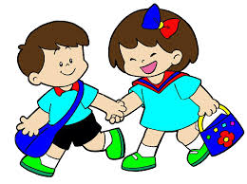
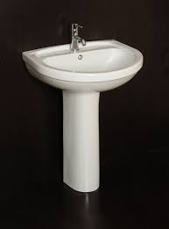
BEYAZ BAYRAK ÇALIŞMALARI
FORMDA YER ALAN BAZI HUSUSLARA İLİŞKİN AÇIKLAMALAR
60

Slide 29

BEYAZ BAYRAK ÇALIŞMALARI
FORMDA YER ALAN BAZI HUSUSLARA İLİŞKİN AÇIKLAMALAR
Sifon 1
Tuvalet Kağıdı 1
Askı 1
Çöp Kovası 1
Çöp kovası poşeti 1
TOPLAM 5

Slide 30
BEYAZ BAYRAK ÇALIŞMALARI
Sıvı Sabun 1
Kağıt havlu/kurutma makinesi 1
Çöp Kovası 1
Çöp kovası poşeti 1
TOPLAM 4

Slide 31

BEYAZ BAYRAK ÇALIŞMALARI
FORMDA YER ALAN BAZI HUSUSLARA İLİŞKİN AÇIKLAMALAR
Eldiven 1
Önlük 1
Bone 1
TOPLAM 3

Slide 32
BEYAZ BAYRAK ÇALIŞMALARINA AİT VERİLER

Slide 33
BESLENME DOSTU OKUL PROGRAMI
29.09.2010 tarihli ve 27714 sayılı Resmi Gazete’de Başbakanlık Genelgesi olarak yayımlanan Türkiye Sağlıklı Beslenme ve Hareketli Hayat Programı’nın Okullarda Obezite ile Mücadelede Yeterli ve Dengeli Beslenme ve Düzenli Fiziksel Aktivite Alışkanlığının Kazandırılması başlığı kapsamında yürütülen Beslenme Dostu Okullar Programı ile okullarda sağlıklı beslenme ve hareketli yaşam konularında duyarlılığın arttırılması, bu konuda yapılan iyi uygulamaların desteklenmesi ve okul sağlığının daha iyi düzeye çıkarılması hedeflemektedir.

Slide 34
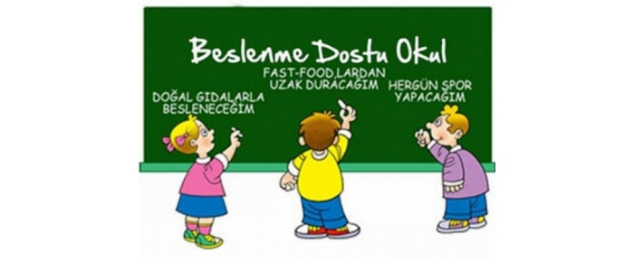
Amaç
BESLENME DOSTU OKUL PROGRAMI
Millî Eğitim Bakanlığı’na bağlı resmi/özel okul/kurumların sağlıklı beslenme ve hareketli yaşam konularında teşvik edilmesi ve bu konuda yapılan iyi uygulamaların desteklenmesi ile okul ortamı ve öğrenci sağlığının geliştirilmesidir.

Slide 35
ÜLKEMİZDE ÇOCUKLUK ÇAĞI ŞİŞMANLIK VERİLERİ
COSI TUR 2013 Araştırması sonuçlarına göre 2. sınıf çocuklarının %14,2’si kilolu, %8,3’ü şişman olarak bulunmuştur.
COSI TUR 2016 Araştırması sonuçlarına göre 2. sınıf çocuklarının %14,6’sı kilolu, %9,9’u şişman olarak bulunmuştur.

Slide 36
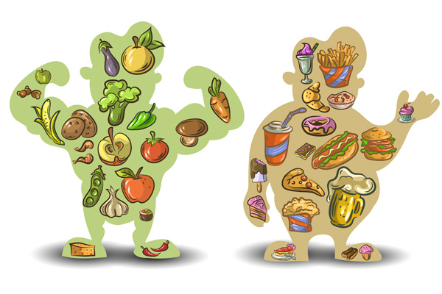
BESLENME DOSTU OKUL PROGRAMI
Avrupa bölgesindeki 17 ülkenin dahil olduğu “Nutrition Friendly Schools İnitiatives- Beslenme Dostu Okul Girişimi” T.C. Milli Eğitim Bakanlığı ile T.C Sağlık Bakanlığı arasında 21.01.2010 tarihinde imzalanan protokol ile ülkemizde başlatılmıştır.

Slide 37
BESLENME DOSTU OKUL PROGRAMI
Şu an Millî Eğitim Bakanlığı ile Sağlık Bakanlığı arasında 17.05.2016 tarihinde imzalanan “Okul Sağlığı Hizmetleri İş Birliği Protokolü” kapsamında yürütülmektedir.
Programın yürütülmesinde Sağlık Bakanlığı adına Halk Sağlığı Genel Müdürlüğü, Millî Eğitim Bakanlığı adına Destek Hizmetleri Genel Müdürlüğü yetkilidir.

Slide 38
BESLENME DOSTU OKUL PROGRAMI
2018-2019 Eğitim Öğretim Yılı Sonu Verileri

Slide 39
Kimler Başvuru Yapabilir?
BESLENME DOSTU OKUL PROGRAMI
Beyaz Bayrak Sertifikası olması şartıyla
Millî Eğitim Bakanlığı’na bağlı resmi ve özel;
Okul öncesi (anaokulu),
İlkokulu,
Ortaokul,
Liseler,
Meslekî eğitim merkezleri,
Özel eğitim uygulama ve iş eğitim merkezleri

Slide 40
Başvuru Nasıl Yapılmalıdır?
BESLENME DOSTU OKUL PROGRAMI
“Başvuru dosyası” hazırlamalıdır
Başvuru dosyası içinde;
Beyaz Bayrak sertifikasının örneği,
Okul Sağlığı Yönetim Ekibi üye listesi,
Ekip tarafından hazırlanan okul/kuruma özgü yıllık BDO planı,
Plan kapsamında gerçekleştirilen etkinliklere ait belgeler

Slide 42
Okul Sağlığı Yönetim Ekibi
BESLENME DOSTU OKUL PROGRAMI
Sağlıklı beslenme ve hareketli yaşam konularında oluşturulacak ve uygulanacak sağlıklı yaşam biçimlerini destekleyici, yeterli ve dengeli beslenmeyi ve hareketli yaşamı teşvik edici okula özgü bir BDO planı hazırlamak için kurulacak Okul Sağlığı Yönetim Ekibi;
Bir idareci,
Bir öğretmen,
Bir öğrenci,
Bir okul aile birliği üyesinden oluşur

Slide 44
Plan kapsamında gerçekleştirilen etkinliklere ait belgeler
BESLENME DOSTU OKUL PROGRAMI
İlk defa plan hazırlayan okul/kurumlar; daha önce yapılmış sağlıklı beslenme, hareketli yaşam gibi konularda etkinliklere ait fotoğraf, kayıt/katılım listeleri, afiş, broşür vb. belgeleri varsa dosyalarına eklerler.
Daha önce yapılmış böylesi bir etkinlik olmaması halinde dosyada bu evraklar yer almayabilir.

Slide 45
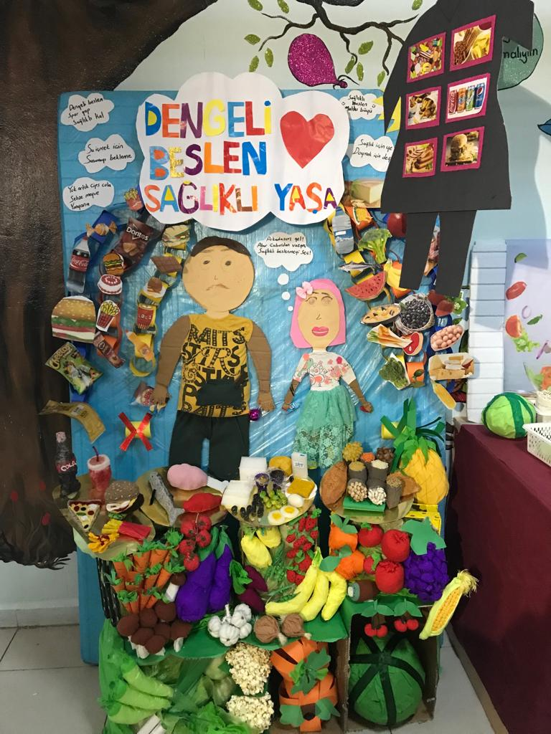
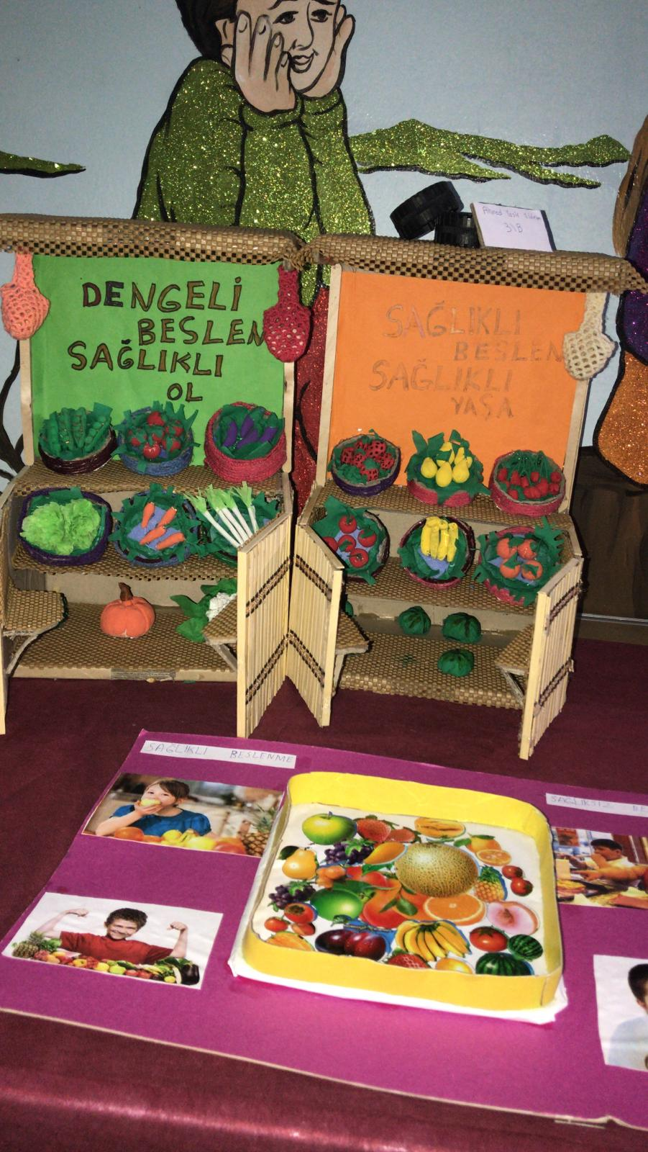
Plan kapsamında gerçekleştirilen etkinlikler
BESLENME DOSTU OKUL PROGRAMI

Slide 48
Başvuru Nasıl Yapılmalıdır?
BESLENME DOSTU OKUL PROGRAMI
Anaokulu, ilkokul, ortaokul ve lise olarak eğitim veren okullar
Anaokulu için ayrı
İlkokul için ayrı
Ortaokul için ayrı
Lise için ayrı
başvuruda bulunacak şekilde dosya hazırlıkları yapmalıdır

Slide 50
BESLENME DOSTU OKUL PROGRAMI

Slide 51
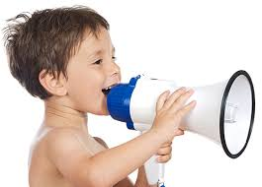
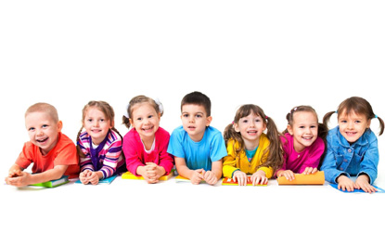
OKUL ÇAĞI ÇOCUKLARDA İŞİTME TARAMASI PROGRAMI
Amaç;
İşitmenin normal gelişimini engelleyecekleri saptamak ve işitmesi normal olmayan çocukların erken dönemde tanı almasıdır.

Slide 52
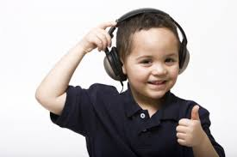
İşitme Taraması Neden Yapılır ?
OKUL ÇAĞI ÇOCUKLARDA İŞİTME TARAMASI PROGRAMI
İşitme kayıpları; enfeksiyonlar, travmalar ve işitme kaybı yapan genetik hastalıklara bağlı olarak doğum sonrasında ortaya çıkabilmektedir.
Tarama programı ile çocuklarda bu hastalıkların erken tanısı konabilecek ve gerekli tedavi ve rehabilitasyonları yapılabilecektir.

Slide 53
OKUL ÇAĞI ÇOCUKLARDA İŞİTME TARAMASI PROGRAMI
İşitme eğitim ve iletişim için en önemli bileşendir.
Okul döneminde daha da önemli hale gelmektedir.
Kalıcı işitme kaybı yaygınlığının okul-yaşı nüfusta binde dokuza yükseldiği bildirilmektedir. ,
Bir ya da her iki kulakta kalıcı ya da geçici işitme kaybı okul-yaşı çocukların yüzde ondörtten fazlasını (yedide bir) etkilemektedir.
Tek taraflı işitme kayıplarında bile sınıf tekrar oranı %37 olarak bildirilmektedir. İşitme kaybı dikkat, öğrenme ve sosyal işlevlerdeki sıkıntıları artırmaktadır.
Çocuklardaki işitme kaybı yaygınlığı eğer gerekli tıbbi ve eğitim desteği sağlanamazsa okul başarısını olumsuz yönde etkileyerek önemli ekonomik kayıplara sebep olmaktadır.

Slide 54
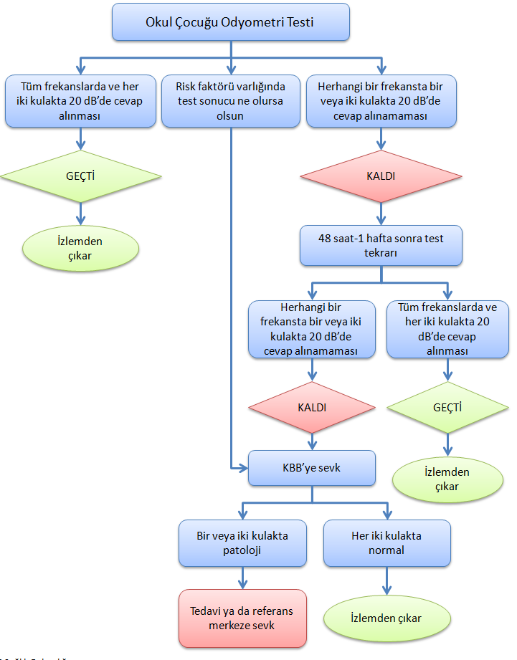
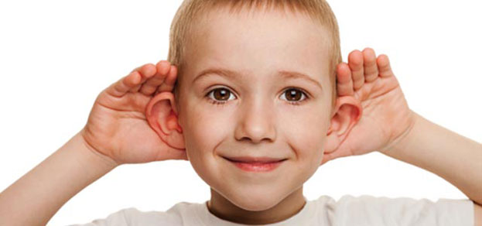
Kimlere uygulanır?
OKUL ÇAĞI ÇOCUKLARDA İŞİTME TARAMASI PROGRAMI
Ülkemizde de işitme taramasının; ilkokul 1. sınıflara tarama programı uygulanmaktadır.

Slide 55
OKUL ÇAĞI ÇOCUKLARDA İŞİTME TARAMASI PROGRAMI
Öğretmenler tarafından ailelere işitme tarama programı hakkında bilgi verilmesinin ardından,
Ebeveyn Onam Belgeleri ve Anket Formu aileler tarafından eksiksiz olarak doldurulur,
Sınıf öğretmeni tarafından taramaya gelen sağlık çalışanlarına teslim edilir,

Slide 56
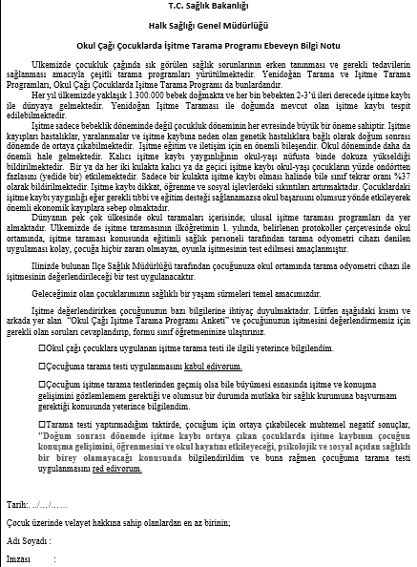
Ebeveyn Rıza Beyanı

Slide 57
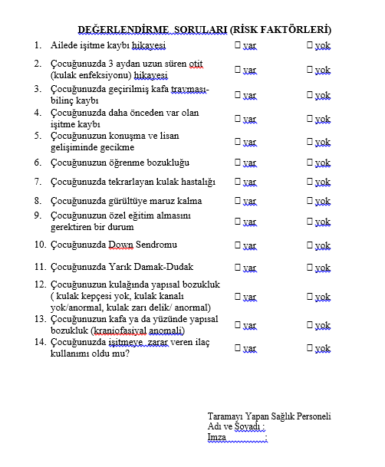
OKUL ÇAĞI ÇOCUKLARDA İŞİTME TARAMASI PROGRAMI
Okul Çağı İşitme Tarama Programı Anketi

Slide 58
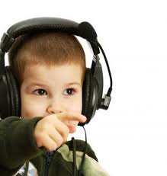
Kimler tarafından uygulanır?
OKUL ÇAĞI ÇOCUKLARDA İŞİTME TARAMASI PROGRAMI

Slide 59
Risk Faktörleri-1
OKUL ÇAĞI ÇOCUKLARDA İŞİTME TARAMASI PROGRAMI
Ailede geç başlayan işitme kaybı hikayesi
Yüz-çene ve/veya kulak anomalileri (Kulağın daha önceden tanımlanmamış yapısal bozukluğu
Kulak yolunun kapalı olması, dış kulak yolu hastalıkları, kulak kanalında ve kulak zarı anomalisi,
3 aydan uzun süren orta kulak iltihabı hikayesi
Kafa travması-bilinç kaybı
Kulağa zarar verebilecek bir yan etkiye sahip her türlü ilaç kullanımı
Daha önceden var olan her iki kulakta işitme kaybı
Gelişimsel bozukluk

Slide 60
Risk Faktörleri-1
OKUL ÇAĞI ÇOCUKLARDA İŞİTME TARAMASI PROGRAMI
Konuşma ve lisan gelişiminde gecikmesi olanlar
Öğrenme bozukluğu olanlar
Yarık damak ve dudak
Down sendromu
Tekrarlayan veya kronik kulak enfeksiyonu olanlar
Gürültüye maruz kalma
Özel eğitim alanlar
Sınıf tekrarı olanlar
Taramadan kalanlar

Slide 61


Test yapılan yerin özellikleri
OKUL ÇAĞI ÇOCUKLARDA İŞİTME TARAMASI PROGRAMI
Muayene ve testler, taramada kullanılacak test metodlarının özelliklerine uygun olan, okulların mevcut odalarında yapılmalıdır.
Bu ortam, test anında bir öğrencinin 20 dB’lik ses düzeyinde test frekanslarını duyabileceği ölçüde sessiz olmalıdır.
Tercihen kütüphane sessizliği seçilmelidir.
Test odası seçilirken, kalorifer odası, spor salonu, kafeterya ve oyun parkı gibi gürültü kaynaklarından uzak bir yer olmasına ayrıca testin teneffüs saatlerinde yapılmamasına dikkat edilmelidir.

Slide 62
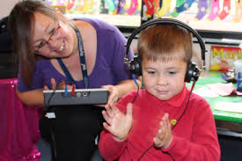
Tarama Testleri Nasıl Uygulanır?
OKUL ÇAĞI ÇOCUKLARDA İŞİTME TARAMASI PROGRAMI

Slide 63
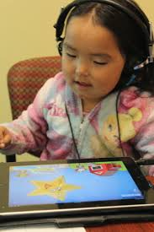
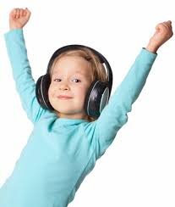
Aile Bilgilendirilmesi
OKUL ÇAĞI ÇOCUKLARDA İŞİTME TARAMASI PROGRAMI
“GEÇTİ” Bilgilendirilmesi;
Testten geçmek; her zaman işitme normal demek anlamına gelmez.
Sadece testin yapıldığı zaman diliminde işitmesinde bir sorun olmadığını gösterir.
KALDI” Bilgilendirilmesi;
Testten kaldı demek işitme kaybı olduğunu göstermez;
  İlk testten kaldı sonucu alındı ise testin tekrar edilmesi gerektiğini,
  Tekrar testten de kaldı ise; işitme kaybı şüphesi ile ileri tetkik ve tanı yapılması için sevk edilmesi gerektiğini gösterir.

Slide 64
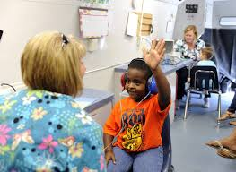
Test Yapılması Zor Olan Çocuklarda Tarama
OKUL ÇAĞI ÇOCUKLARDA İŞİTME TARAMASI PROGRAMI
Bazı çocuklar standart tarama odyometri cihazı ile test edilemezler.
Çocuk teste alınamadı ise, taramanın gerekliliğinin yerine geldiğini göstermez.
Bu çocuklar mutlaka KBB hastalıkları uzmanına sevk edilmelidir.

Slide 65
İşitme Taraması Akış Şeması

Slide 66
Taramalarda Sevk Kriterleri
OKUL ÇAĞI ÇOCUKLARDA İŞİTME TARAMASI PROGRAMI
Testi uygulayan sağlık personeli tarafından, KBB uzmanlarına, işitme taraması sevk belgesi doldurularak, sevk edilirler.
Sevk formunun arka sayfası KBB hastalıkları uzmanı tarafından doldurularak, aileye verilmeli ve aile aracılığıyla, İlçe Sağlık Müdürlüğü’ne iletilmek üzere okula gönderilmelidir.
KBB uzmanı tarafından gerekli durumlarda, referans merkeze sevkleri yapılacaktır.
Referans Merkez tarafından verilen işitme ile ilgili aileye verilen rapor, okullar tarafından İlçe Sağlık Müdürlüğü’ne gönderilir.

Slide 67
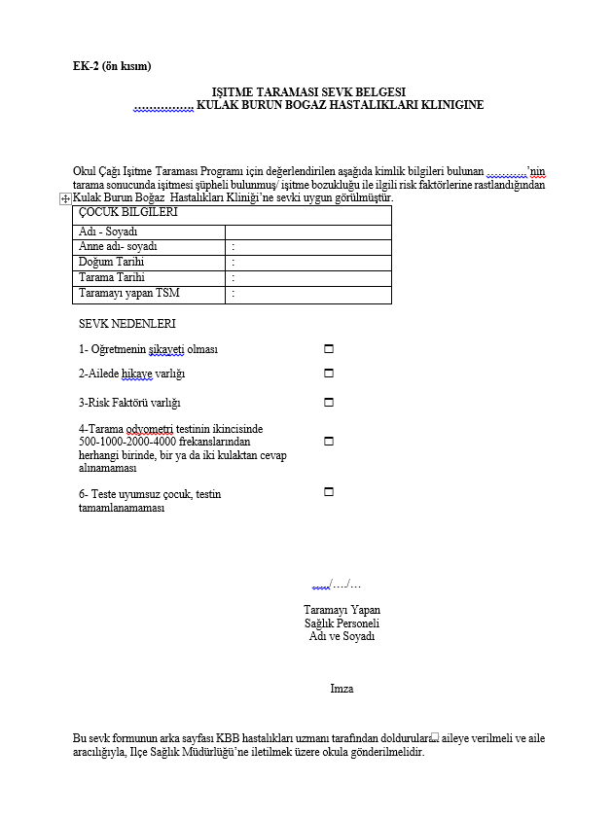
Sevk Formları
OKUL ÇAĞI ÇOCUKLARDA İŞİTME TARAMASI PROGRAMI

Slide 68
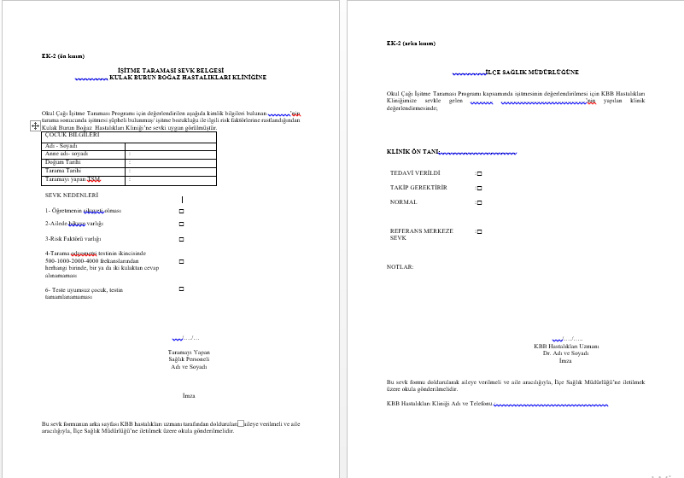
OKUL ÇAĞI ÇOCUKLARDA İŞİTME TARAMASI PROGRAMI
Sevk Formları

Slide 69
Tarama Verileri Nereye Kaydedilecek?
OKUL ÇAĞI ÇOCUKLARDA İŞİTME TARAMASI PROGRAMI
Tarama testlerinin sonuçları tarama cihazının içinde bulunan bir programla Ulusal İşitme Taraması web sitesine veri aktarımı yapmaktadır.
Bu işlem için kablosuz internet ağına ihtiyaç vardır.

Slide 70
Öğretmenlerin Taramalardaki Rolleri

Slide 71
Okul Müdürlerinin Taramalardaki Rolleri

Slide 72
Okul ve Milli Eğitimin Taramalardaki Rolleri

Slide 73
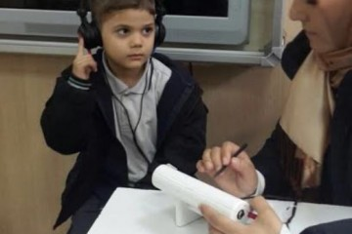
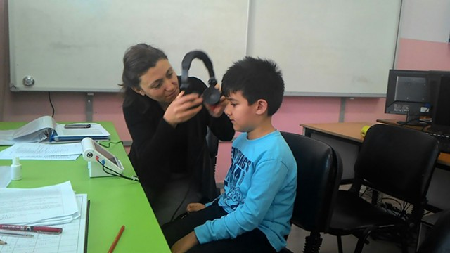
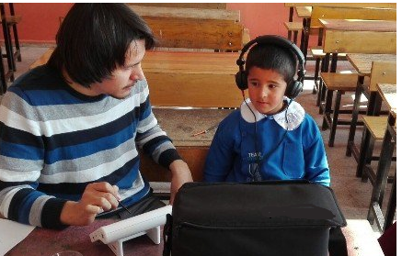
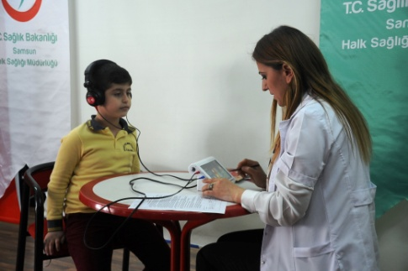
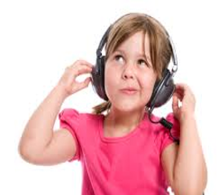

Slide 74

OKULDA SAĞLIĞIN KORUNMASI VE GELİŞTİRİLMESİ PROGRAMI
17.05.2016 tarihinde T.C. Millî Eğitim Bakanlığı (MEB) ve T.C. Sağlık Bakanlığı (SB) arasında “Okul Sağlığı Hizmetleri İşbirliği Protokolü” imzalanmıştır.

Slide 75
OKUL SAĞLIĞI NEDİR?
OKULDA SAĞLIĞIN KORUNMASI VE GELİŞTİRİLMESİ PROGRAMI
Okul sağlığı; öğrencilerin ve okul çalışanlarının sağlığının değerlendirilmesi, geliştirilmesi,
Sağlıklı okul yaşamının sağlanması ve sürdürülmesi;
Öğrenciye ve dolayısıyla topluma sağlık eğitiminin verilmesi için yapılan çalışmaların tümü olarak tanımlanmaktadır.
Toplumda okul çağındaki bütün çocukların olabilecek en iyi bedensel, ruhsal ve toplumsal sağlığa kavuşmalarını sağlamak ve sürdürmek;
Okul çocuklarının sağlıklı bir çevrede gelişimini sağlamak
Çocukların, ailelerinin ve toplumun sağlık düzeyini yükseltmektir.
Çağdaş okul sağlığı hizmetlerinin öğrenci sağlığı, okul çevresi, sağlık eğitimi ve okul çalışanlarının çağdaş okul sağlığı programlarında bütüncül yaklaşım büyük önem taşımaktadır.
AMAÇ:

Slide 76
Program Bileşenleri
OKULDA SAĞLIĞIN KORUNMASI VE GELİŞTİRİLMESİ PROGRAMI
OKULDA SAĞLIĞIN KORUNMASI VE GELİŞTİRİLMESİ PROGRAMI

Slide 77
İLÇE PROGRAM İŞLEYİŞİ
OKULDA SAĞLIĞIN KORUNMASI VE GELİŞTİRİLMESİ PROGRAMI
KAYMAKAM
İLÇE SAĞLIK MÜDÜRÜ
İLÇE MİLLİ EĞİTİM MÜDÜRÜ
İLÇE OKUL SAĞLIĞI KURULU
YILDA EN AZ 2 KEZ TOPLANMALI

Slide 78
DEĞERLENDİRME ÖNCESİ HAZIRLIKLAR
1.İlçe Sağlık Müdürlüğü (İSM) ve İlçe Milli Eğitim Müdürlüğü Hazırlıkları:
OKULDA SAĞLIĞIN KORUNMASI VE GELİŞTİRİLMESİ PROGRAMI
*İhtiyaç halinde Denetim Ekibi sayısı arttırılabilir.

Slide 79
2.Okula Bilgi Verilmesi :
OKULDA SAĞLIĞIN KORUNMASI VE GELİŞTİRİLMESİ PROGRAMI
İSM ve İlçe Millî Eğitim Müdürlüğü, bölgelerinde bulunan okullara Programın amaç, hedef ve beklentileri açıklamalı.
İlçe Millî Eğitim Müdürlüğü; Okul Sağlığı Değerlendirme Ekibi tarafından okullarda yapılacak izleme ve değerlendirme çalışmalarını okul yönetimlerine önceden bildirmeli, okullarda gerekli hazırlıkların yapılmasını sağlamalıdır.

Slide 80
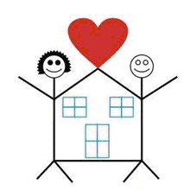
Değerlendirmeye Dahil Okullar
OKULDA SAĞLIĞIN KORUNMASI VE GELİŞTİRİLMESİ PROGRAMI
Okul/Kurum: Millî Eğitim Bakanlığı’na bağlı resmi ve özel; okulöncesi (anaokulu), ilkokul, ortaokul ve liseler, pansiyonlu okullar ile mesleki eğitim merkezleri, özel eğitim iş uygulama merkezleri, özel eğitim mesleki eğitim merkezleridir.
RAM (Rehberlik Araştırma Merkezi)
KREŞLER
ÖĞRENCİ YURTLARI

Slide 81
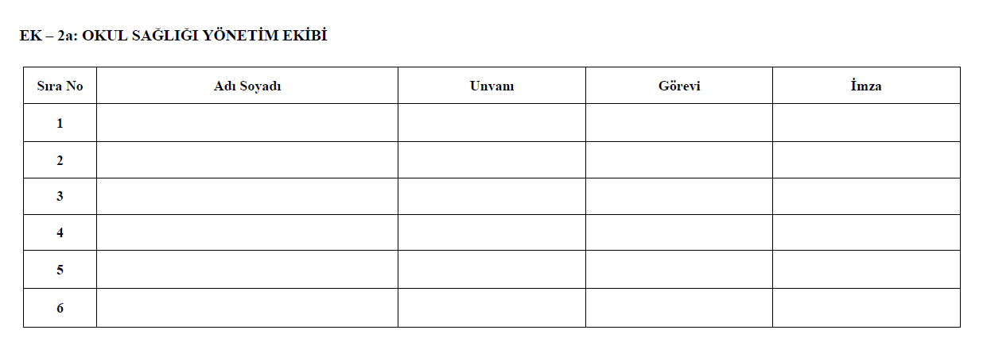
3.Okul Yönetiminin Hazırlığı:
OKULDA SAĞLIĞIN KORUNMASI VE GELİŞTİRİLMESİ PROGRAMI
Okulun, Okul Sağlığı Yönetim Ekibi olmalıdır.
*Okulda bulunduğu takdirde sağlık çalışanı ve rehber öğretmen ekibin doğal üyesidir.
**Okul yönetimi, değerlendirme öncesinde, yapılan iş ve işlemlerle ilgili tüm dokümanları içeren dosyayı hazırlamalıdır.

Slide 82
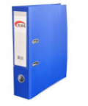

Slide 83
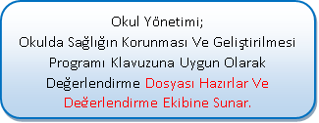
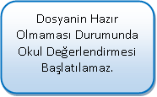
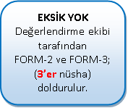
DOSYA HAZIR
DOSYA HAZIR DEĞİL
Dosya Hazır ve Tam ise; a.Sağlık Hizmetleri b.Sağlıklı ve Güvenli Okul Çevresi c.Sağlıklı Beslenme Bileşenleri Kapsamında Değerlendirme Başlatılır.
EKSİK VAR
Değerlendirme sonrasında; eksikleri olduğu saptanan okullar eksiklerini en kısa sürede tamamlayarak sonuçları İSM ve İlçe Milli Eğitim Müdürlüklerine bildirir.
Okul yönetimi Form -2 ve Form-3‘ü kendi kendini değerlendirme formu olarak kullanarak Dosyasını tamamlar ve değerlendirme ekibine sunar.
RAPORLAMA
Eğitim öğretim yılı sonunda İlçe Sağlık Müdürlüğü Değerlendirme Ekibi tarafından HSYS sistemine değerlendirme verilerinin girişi yapılır.

Slide 84
SONUÇ VE RAPORLAMA
OKULDA SAĞLIĞIN KORUNMASI VE GELİŞTİRİLMESİ PROGRAMI
1.Program kapsamında Okul Sağlığı Değerlendirme Ekibi tarafından gerçekleştirilen okul ziyareti ve değerlendirme sırasında; Form-2 ve Form-3;
3’er nüsha olarak düzenlenecektir.
1 nüsha İlçe Sağlık Müdürlüğünde
1 nüsha İlçe Millî Eğitim Müdürlüğü’nde
1 nüsha da okulda kalacaktır.
2. Okul Değerlendirme Ekibi tarafından yapılan değerlendirme sonrasında eksiklikleri olduğu saptanan okullar, eksiklerini en kısa sürede tamamlayarak sonuçları İlçe Sağlık Müdürlüğü ve İlçe Millî Eğitim Müdürlüğü’ne raporlamalıdır.

Slide 85


